Slide 1


Slide 2
目录
01
企业介绍
02
企业建设情况
03
人才团队
04
产品目录
05
物流板块
06
配套设施板块
07
企业发展

Slide 3

关于蓝耘智合——企业介绍
蓝耘智合生物科技有限责任公司成立于2018年9月28日，注册资金5000万元，位于山东省青岛市胶州市上合示范区创业大道5号，是一家集药品、保健食品研发、生产、经营及药品现代物流仓储、运输为一体的现代化综合性公司。

Slide 4
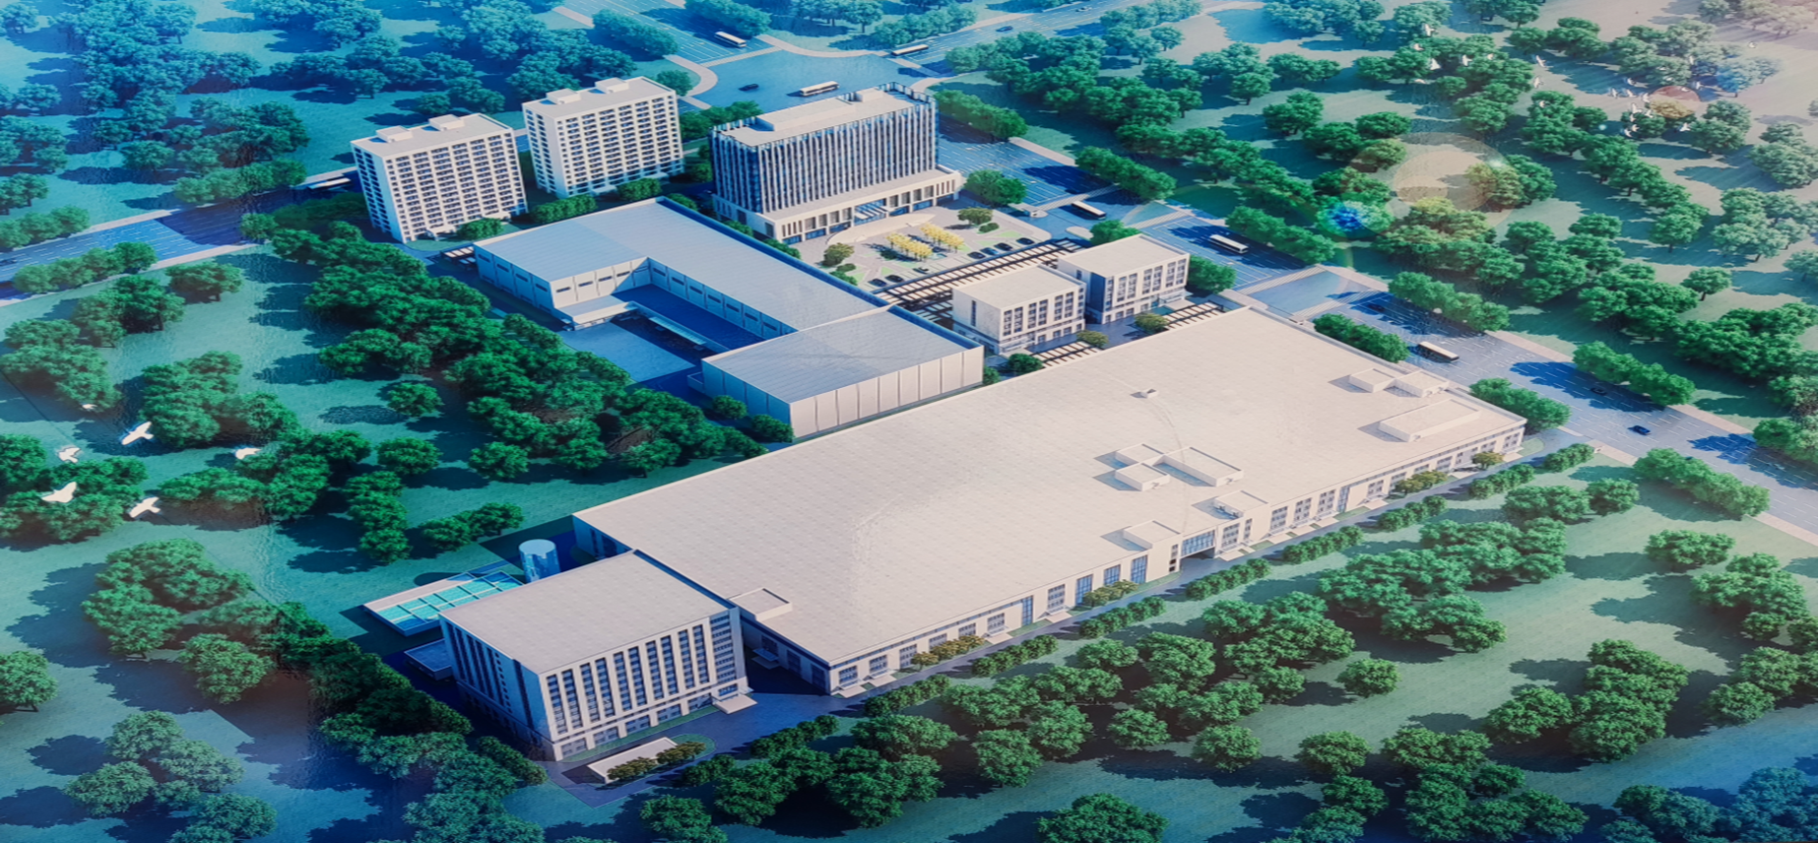
关于蓝耘智合——企业建设情况

Slide 5

关于蓝耘智合——企业建设情况
★公司为青岛市胶州市政府在国家级经贸示范区“中国--上海合作组织地方经贸合作示范区”的招商引资企业，符合国家大力发展生物医药、中医药等相关产业政策及山东省促进中药产业发展，着力打造中药示范企业等相关政策的要求。“蓝耘智合大健康产业项目”被列为 2023 年青岛市重点跟踪服务工业项目及 2021年胶州市重点推进项目。
★公司现有药品生产线涵盖了片剂、颗粒剂、丸剂 、栓剂、搽剂、合剂、糖浆剂、口服溶液剂、露剂等九个药品剂型及中药前处理提取车间，拥有国内先进的生产设备 300余台套，国际先进的检验仪器110余台。
★公司综合制剂车间位于胶州厂区(山东省青岛市胶州市上合示范区创业大道 5 号)，占地71500平方米，计容建筑面积生产车间44000平方米、现代医药物流12000平方米、配套设施34000平方米; 前处理提取车间位于泗水厂区，占地23000平方米，建筑面积22000平方米。整体于2023年7月13日通过了药品生许可证核发现场检查。
★年生产能力：大蜜丸8000万丸、小蜜丸1300吨、水丸840吨、片剂12亿片、糖浆剂2400万瓶、口服液2亿瓶、栓剂3000万粒、搽剂2400万瓶、颗粒剂2000万袋、年提取中草药5000吨、加工中药饮片2600吨。

Slide 6
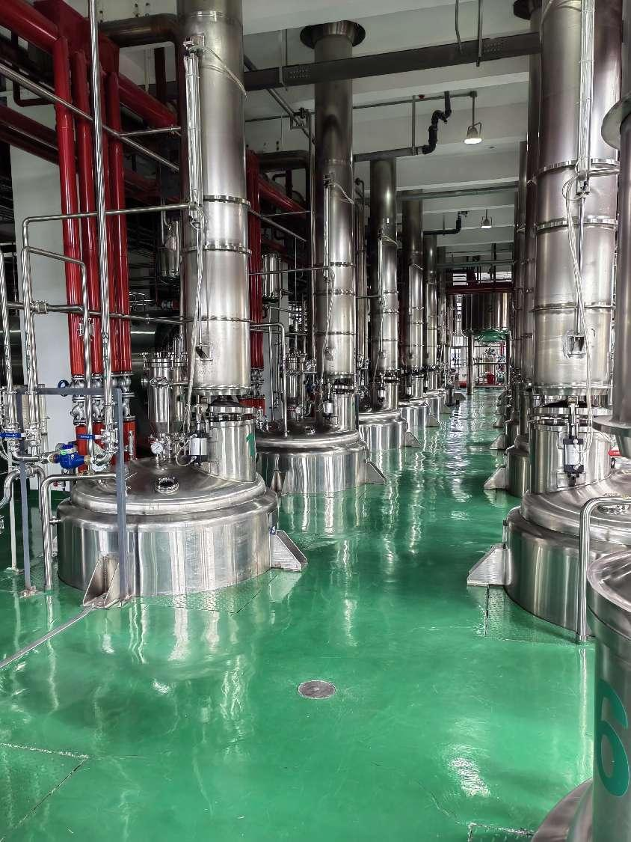
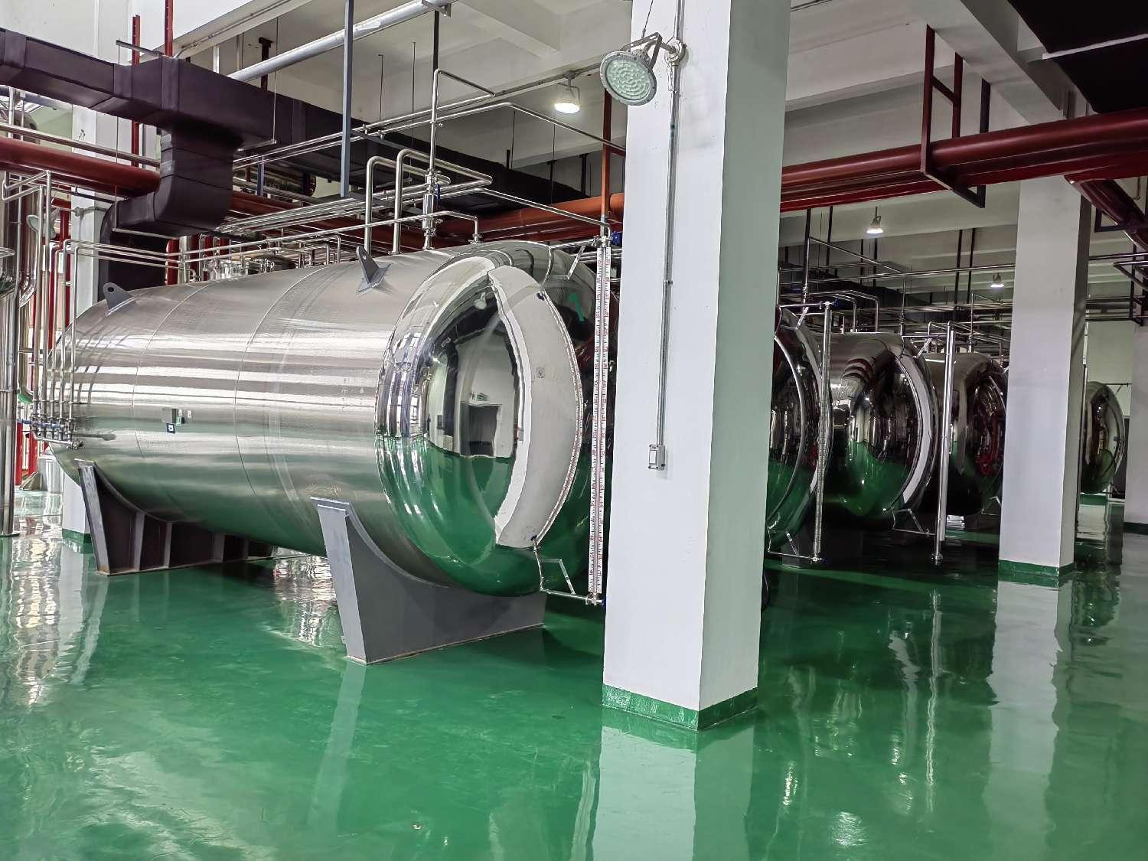
关于蓝耘智合——企业建设情况（提取车间）
中药提取罐
储液罐

Slide 7
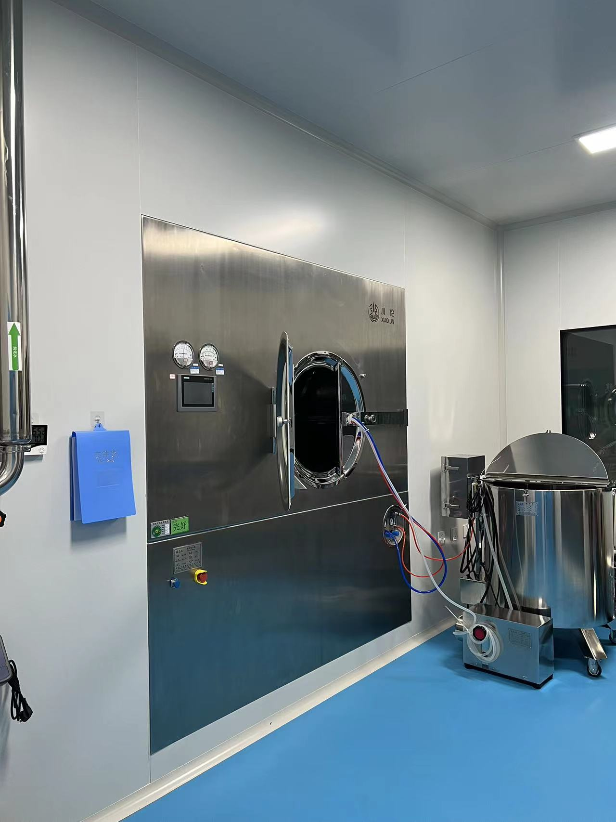
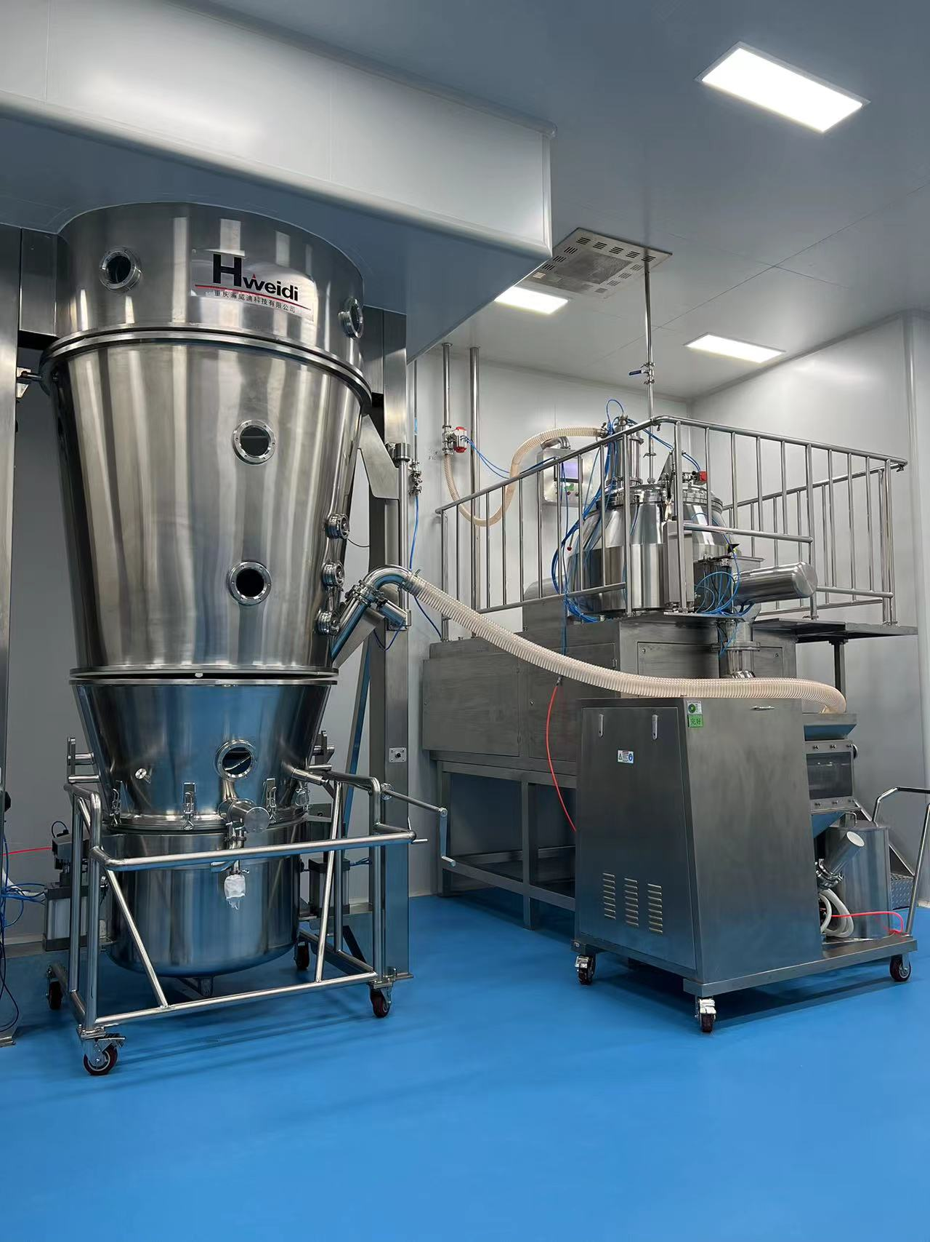
关于蓝耘智合——企业建设情况（固体制剂车间）
薄膜包衣机
沸腾干燥制粒机、湿法制粒机

Slide 8
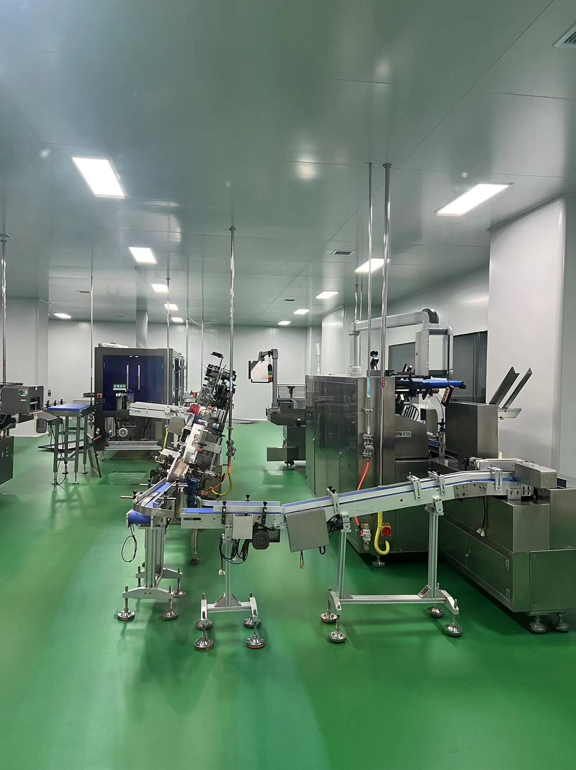
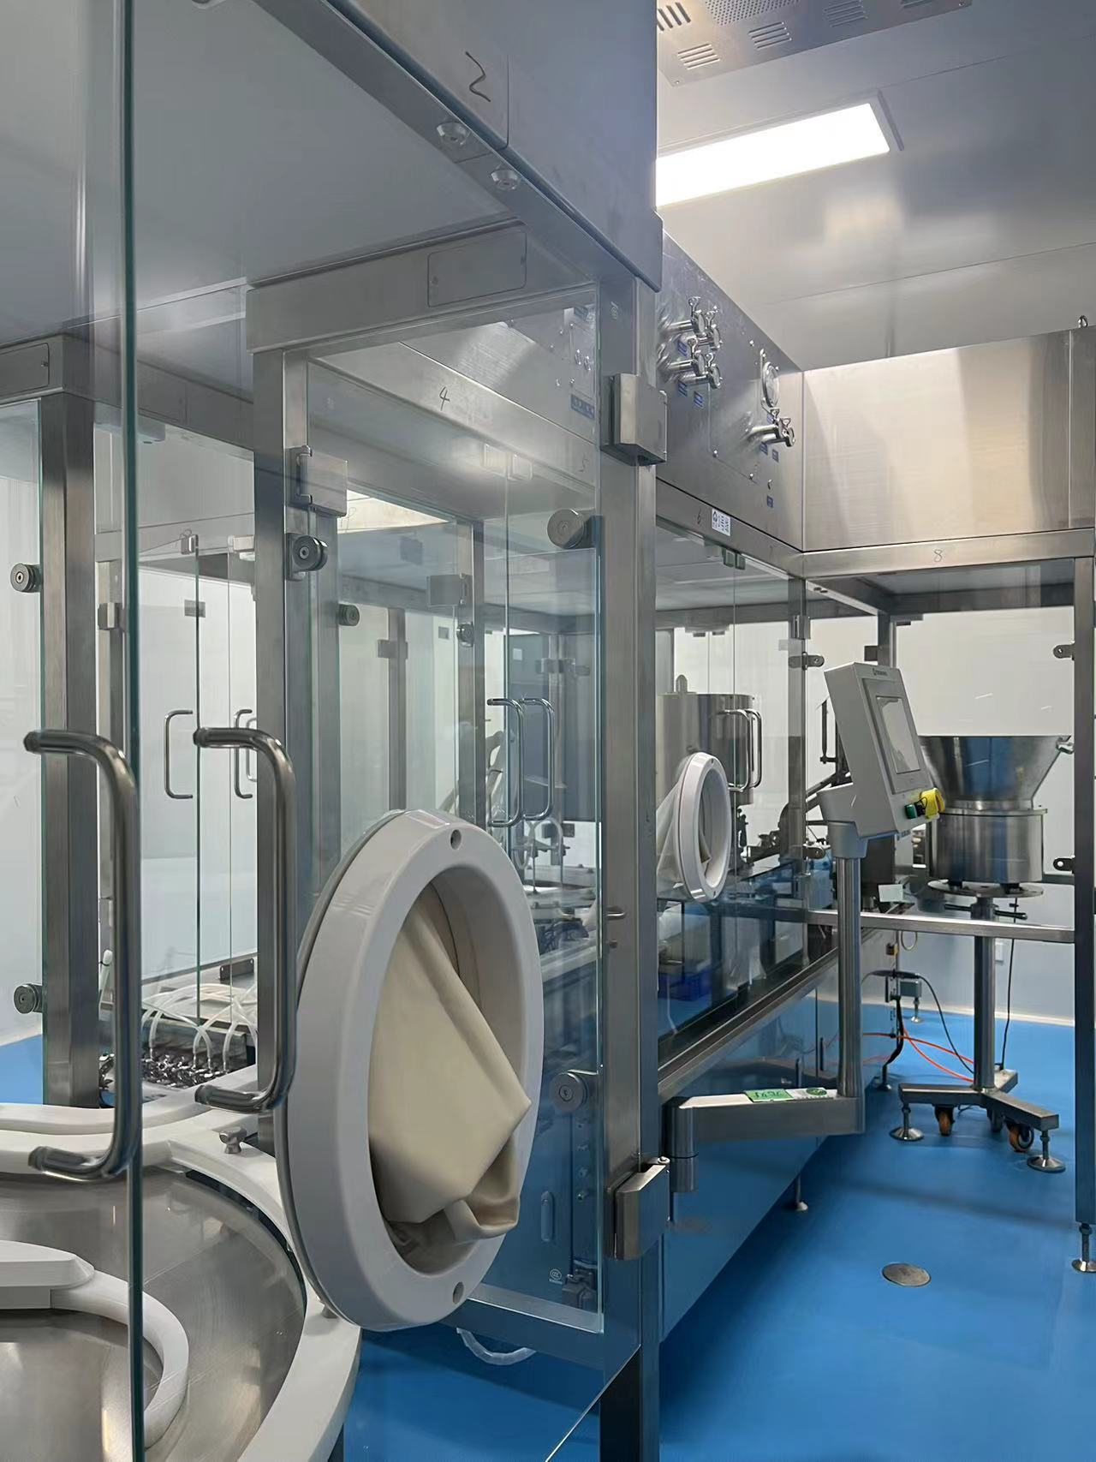
关于蓝耘智合——企业建设情况（包装车间、外用车间）
外包装联动线
搽剂灌装机

Slide 9


关于蓝耘智合——人才团队
公司现有岗位人员为170人，其中技术管理人员70人，占人员总数的40%；大专及本科以上学历90人，占人员总数的55%；

Slide 10

关于蓝耘智合——产品目录 ______________________________________________________
公司现持有国药准字批准文号54个，功能主治含盖补益类、消炎类、心脑血管类、消化系统类、抗癌类、舒筋活血类、以及清热解毒、止咳、退热等类别。其中：市场容量过亿的品种包括银黄颗粒、三黄片、丹参片、牛黄解毒片、生脉饮、六味地黄丸等，均为市场需要的基础用药，可集采投标、可终端零售；国家医保品种包括四逆汤、烫伤油、野菊花栓等，均为经过长期临床验证的、疗效确切、安全可靠、持有家数不超过9家的经典产品，主推等级医院、临床渠道；我司重点产品莱阳梨止咳口服液，全国两家持有，具有地方特色，疗效确切；
______________________________________________________

Slide 11
关于蓝耘智合——产品目录 ______________________________________________________
序号 | 药品名称 | 批准文号 | 剂型 | 规格 | 执行标准
1 | 妇科十味片 | 国药准字Z37021114 | 片剂 | 每片重0.3g | 《中国药典》2020年版一部
2 | 妇科十味片 | 国药准字Z20123073 | 片剂 | 每片重0.31g | 《中国药典》2020年版一部
3 | 三黄片 | 国药准字Z37021116 | 片剂(糖衣片) | 每片含大黄素和大黄酚总量不得少于1.55mg | 《中国药典》2020年版一部
4 | 丹参片 | 国药准字Z37021113 | 片剂(糖衣) | 每片含丹酚酸B不得少于11mg | 《中国药典》2020年版一部
5 | 元胡止痛片 | 国药准字Z37021076 | 片剂(糖衣片、薄膜衣片) | 每片含延胡索乙素不得少于20μg | 《中国药典》2020年版一部
6 | 养血安神片 | 国药准字Z37021057 | 片剂(糖衣) | 基片重约0.25克 (相当总药材1.1克) | 《部颁标准》
7 | 牛黄解毒片 | 国药准字Z37021070 | 片剂 | 每片含黄芩苷不得少于3.0mg | 《中国药典》2020年版一部
8 | 牛黄解毒片 | 国药准字Z37021071 | 片剂(大片) | 每片含黄芩苷不得少于4.5mg | 《中国药典》2020年版一部
9 | 羚翘解毒片 | 国药准字Z37021068 | 片剂 | 每片重0.55g | 《部颁标准》
☆10 | 通关藤片（消癌平片） | 国药准字Z20083253 | 片剂(薄膜衣) | 每片重0.31g | 《国家药品监督管理局国家药品标准》
11 | 银翘解毒片 | 国药准字Z37021075 | 片剂(素片) | 片芯重约0.52g | 《中国药典》2020年版一部
12 | 首乌延寿片 | 国药准字Z20027641 | 片剂(薄膜衣) | 薄膜衣每片重0.23g | 国家食品药品监督管理局国家药品标准
13 | 鸡血藤片 | 国药准字Z37021067 | 片剂(糖衣) | 每片相当于原药材2g | 《部颁标准》

Slide 12
关于蓝耘智合——产品目录 ______________________________________________________
序号 | 药品名称 | 批准文号 | 剂型 | 规格 | 执行标准
15 | 防风通圣丸 | 国药准字Z37021026 | 丸剂(水丸) | 每20丸重1g | 《中国药典》2020年版一部
16 | 香砂六君丸 | 国药准字Z37021035 | 丸剂(水丸) | 每克含橙皮苷不得少于4.0mg | 《中国药典》2020年版一部
17 | 龙胆泻肝丸 | 国药准字Z37021559 | 丸剂(水丸) | 每克含龙胆苦苷不得少于0.80mg | 《中国药典》2020年版一部
☆18 | 逍遥丸 | 国药准字Z37021036 | 丸剂(水丸) | ---- | 《中国药典》2020年版一部
19 | 脑立清丸 | 国药准字Z37021069 | 丸剂(水丸) | 每10粒重1.1g | 《中国药典》2020年版一部
20 | 烂积丸 | 国药准字Z37021253 | 丸剂(水丸) | 每100粒重3g | 《部颁标准》
21 | 开胸顺气丸 | 国药准字Z37021028 | 丸剂(水丸) | 每克含厚朴酚及和厚朴酚的总量不得少于1.1 mg | 《中国药典》2020年版一部
22 | 四消丸 | 国药准字Z37021055 | 丸剂(水丸) | 每20丸重1g | 《部颁标准》
23 | 曲麦枳术丸 | 国药准字Z37021255 | 丸剂(水丸) | 每20粒重1g | 《部颁标准》
24 | 木香顺气丸 | 国药准字Z37021029 | 丸剂(水丸) | 每50粒重3g | 《中国药典》2020年版一部
☆25 | 六味地黄丸 | 国药准字Z37021053 | 丸剂(小蜜丸) | ---- | 《中国药典》2020年版一部
☆26 | 六味地黄丸 | 国药准字Z37021054 | 丸剂(大蜜丸) | 每丸重9g | 《中国药典》2020年版一部
27 | 加味藿香正气丸 | 国药准字Z37021417 | 丸剂(小蜜丸) | 每9g约45-50粒 | 《《部颁标准》

Slide 13
关于蓝耘智合——产品目录 ______________________________________________________
序号 | 药品名称 | 批准文号 | 剂型 | 规格 | 执行标准
28 | 加味藿香正气丸 | 国药准字Z37021027 | 丸剂(大蜜丸) | 每丸重9g | 《部颁标准》
29 | 桂附地黄丸 | 国药准字Z37021091 | 丸剂(小蜜丸) | 每克含丹皮酚不得少于0.6mg,含马钱苷不少于0.38mg | 《中国药典》2020年版一部
30 | 桂附地黄丸 | 国药准字Z37021115 | 丸剂(大蜜丸) | 每丸重9g | 《中国药典》2020年版一部
31 | 橘红丸 | 国药准字Z37021119 | 丸剂(小蜜丸) | 每克含柚皮苷不得少于0.6mg | 《中国药典》2020年版一部
32 | 橘红丸 | 国药准字Z37021257 | 丸剂(大蜜丸) | 每丸重6g | 《中国药典》2020年版一部
33 | 羚翘解毒丸 | 国药准字Z37021375 | 丸剂(小蜜丸) | 每9g约45-50粒 | 《部颁标准》
34 | 羚翘解毒丸 | 国药准字Z37021254 | 丸剂(大蜜丸) | 每丸重9g | 《部颁标准》
35 | 西羚解毒丸 | 国药准字Z37021034 | 丸剂(小蜜丸) | 每6g约27-30粒 | 《部颁标准》
36 | 西羚解毒丸 | 国药准字Z37021033 | 丸剂(大蜜丸) | 每丸重6g | 《部颁标准》
37 | 跌打损伤丸 | 国药准字Z37021252 | 丸剂(小蜜丸) | 每5粒重1g | 《部颁标准》
38 | 人参归脾丸 | 国药准字Z37021095 | 丸剂(小蜜丸) | 每9g约45-50粒 | 《部颁标准》
39 | 人参归脾丸 | 国药准字Z37021094 | 丸剂(大蜜丸) | 每丸重9g | 《中国药典》2020年版一部
40 | 人参健脾丸 | 国药准字Z37021377 | 丸剂(小蜜丸) | 每6g约27-30粒 | 《中国药典》2020年版一部

Slide 14
关于蓝耘智合——产品目录 ______________________________________________________
序号 | 药品名称 | 批准文号 | 剂型 | 规格 | 执行标准
41 | 人参健脾丸 | 国药准字Z37021376 | 丸剂(大蜜丸) | 每丸重6g | 《部颁标准》
42 | 舒肝和胃丸 | 国药准字Z37021031 | 丸剂(大蜜丸) | 每丸重6g | 《中国药典》2020年版一部
43 | 四逆汤 | 国药准字Z37021256 | 合剂 | 每支装10ml | 《中国药典》2020年版一、四部
☆44 | 生脉饮 | 国药准字Z37021017 | 合剂 | 每支装10ml | 《中国药典》2020年版一部
45 | 莱阳梨止咳口服液 | 国药准字Z37021093 | 合剂 | 每支装10ml | 《部颁标准》
46 | 莱阳梨止咳糖浆 | 国药准字Z37021016 | 糖浆剂 | 100ml/瓶; 60ml/瓶 | 《部颁标准》
☆47 | 酸枣仁糖浆 | 国药准字Z37021018 | 糖浆剂 | 100ml/瓶; 60ml/瓶 | 《部颁标准》
☆48 | 银黄颗粒 | 国药准字Z37021097 | 颗粒剂 | 每袋装4g | 《中国药典》2020年版一部
☆49 | 吲哚美辛栓 | 国药准字H37022641 | 栓剂 | 25mg | 《中国药典》2020年版一部
50 | 吲哚美辛栓 | 国药准字H37022642 | 栓剂 | 50mg | 《中国药典》2020年版一部
51 | 野菊花栓 | 国药准字Z37021534 | 栓剂 | 2.4g/粒 | 《中国药典》2020年版一部
☆52 | 烫伤油 | 国药准字Z37021032 | 搽剂 | 30g/瓶 | 《中国药典》2020年版一部

Slide 15

蓝耘智合——现代物流板块
蓝耘智合（青岛）医药现代物流
蓝耘现代医药物流（青岛）有限公司，建设于2022年，总投资8000万元，是新开办集药品第三方代储代运和药品、保健食品、医疗器械自营为一体的现代医药物流批发企业。

Slide 16
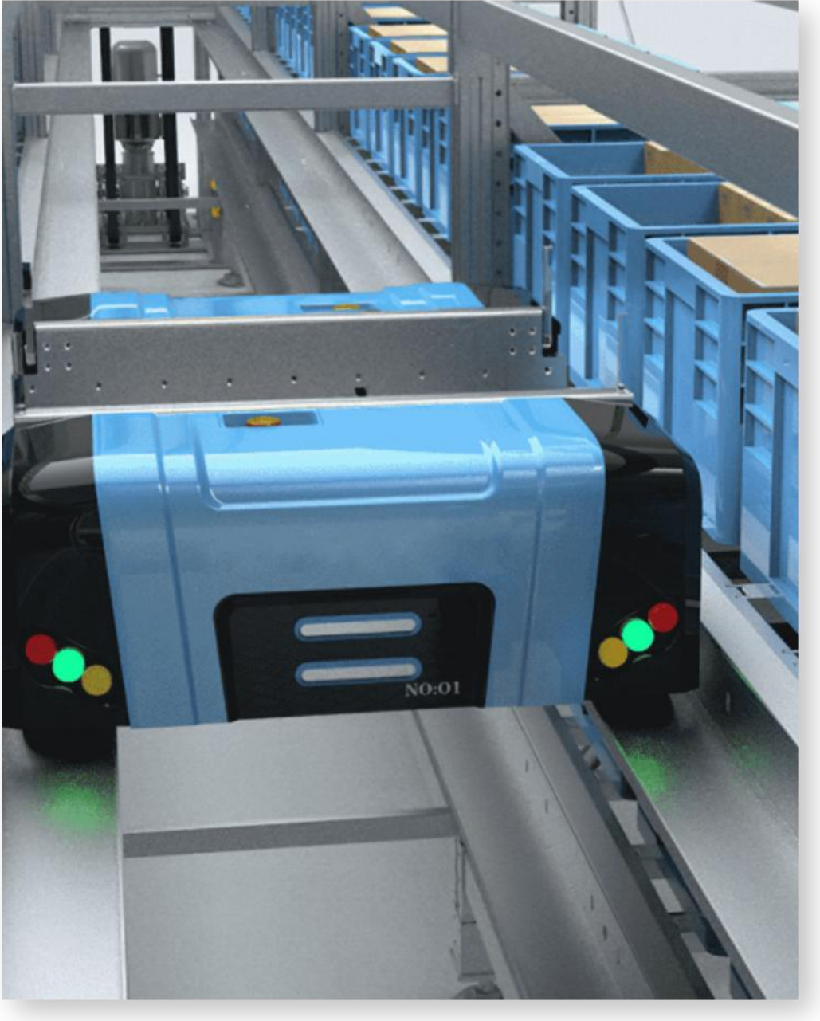
蓝耘智合——现代物流板块
建设内容：
1、蓝耘物流建筑面积 11700平方米，仓库高20米，其中阴凉库建筑面积8800平方米；配备两个独立冷库，冷库容积30000立方米。
2、仓库内配置有自动化输送分拣系统、自动化立库系统(可有效利用空间)，电子标签系统，视频监控系统，货架、托盘系统。
3、仓储软件系统(ERP管理软件、TMS运输管理软件)。能够实现药品入库、定置存储、分拣、传送、出库、配送等过程的自动化控制。

Slide 17

蓝耘智合——物流板块
业务范围：
1、代储、代运（仓储和配送业务）：
主要对药品生产企业、医疗器械生产企业、上市药品持有人、医药批发企业、医疗器械批发企业、大型电商平台、连锁药店等委托储存和配送业务。
2、配送业务：
对公立医院、民营医院、社区服务中心和服务站、卫生院、诊所、药店等所需药品、器械的配送业务；
3、自营销售业务：
集团内自产药品，根据市场需要面向全国代理的药品、医疗器械等，分为三大销售渠道：医疗业务渠道、控销业务渠道、电商平台线上销售渠道，包括我们自己企业的线上药品商城，以及与药师帮、一块药、京东、淘宝、拼多多等线上平台合作。

Slide 18
蓝耘智合——物流板块
目标与规划：
1、仓储和配送业务：
依托青岛总部的物流配送中心，辐射青岛、潍坊、日照等周边地区。按照物流服务的时效性、准确性和安全性要求逐步在各区县建立分仓。
★ 2025年上半年在黄岛、即墨、莱西建立分仓并开展业务。
★ 鲁东分仓：位于烟台，辐射胶东半岛地区；
★ 鲁西分仓：位于济宁，辐射鲁西南地区（济宁、枣庄、菏泽、临沂）；
★ 鲁中分仓：位于济南，辐射（济南、德州、淄博、滨州、泰安）；
★ 全国建分仓：根据业务需求和省内分仓的管理经验拓展省外分仓业务。
2、自营业务
成立自营和代理产品营销中心，2025年自营业务销售产品300个品规，2026年销售产品800个品规。
3、电商平台线上销售板块
通过线上平台2025年销售额预计2000万左右。

Slide 19

蓝耘智合——配套设施板块
1、会议中心
建筑面积23000平米，按照4星+标准建造，宋城演艺项目确定后公司积极与万豪、假日、万达等酒店管理公司完成第一轮现场踏勘谈判，拟引进高端酒管公司运营，服务上合、助力上合示范区发展。
2、公寓
建筑面积20000平米，共计168套。实现每套中央空调、燃气、地暖可拎包入住，主要服务于自有及周边企业员工，实现员工安家上合梦。

Slide 20
蓝耘智合——企业发展
1、园区2025年经营目标
制药、医药物流、配套设施在内的整个园区，2025年计划营收2亿元，利税1500万元。
2、持续优化产品结构
依托国家药品监督管理局药品上市持有人制度，不断寻找、转入疗效确切、安全可靠、市场容量可观的药品，优化产品结构、丰富产品线、扩大企业营收。
3、立足地域优势，着力开发海洋产品、发展海洋健康医药
★ 与中科院海洋所、中国海洋大学等专业院校和科研机构建立长期的战略合作关系；
★ 校企联合，整合专业院校和科研机构的科技优势和蓝耘智合医药制造硬件设施，打造中试生产研究基地；
★依托科研院所2-3年内，成功研发2-3款海洋系保健食品；
★ 8-10年内，在降压、痛风、慢性肾病等领域，至少成功研发一款企业自己的独家拳头产品；

Slide 21

THANKS
蓝耘智合生物科技
—— 蓝色国药 智造健康 ——

